Slide 1
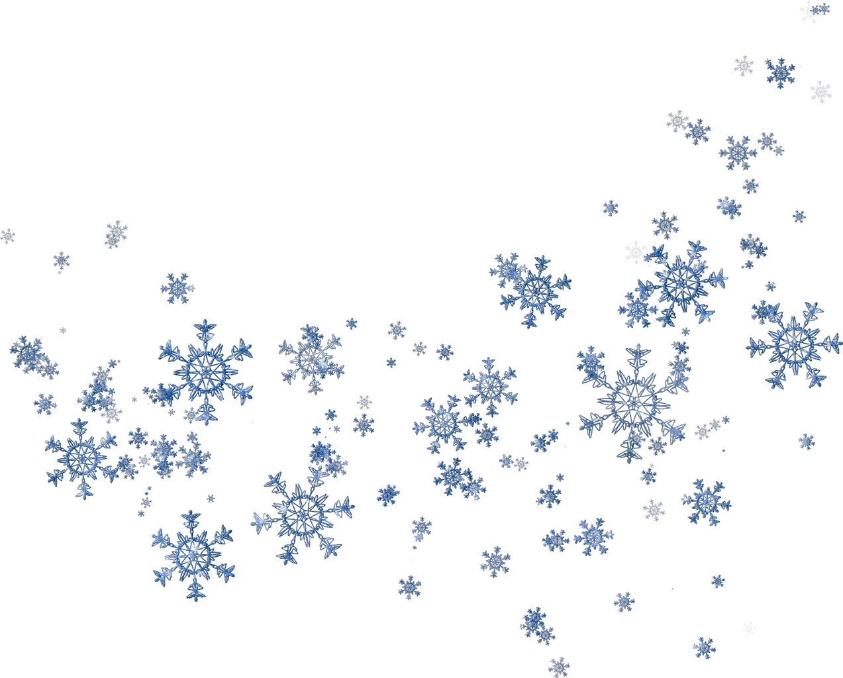

Зимние картины нашего округа
Выполнила: Давлетова Е.Р.

Slide 2
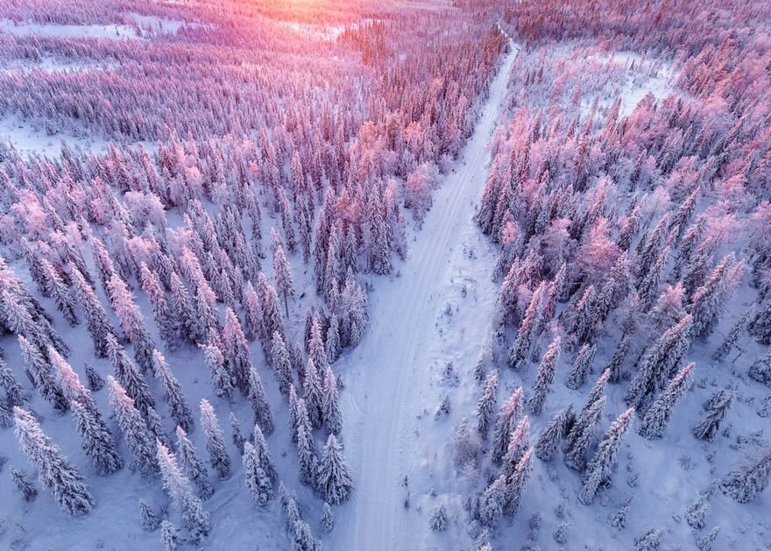
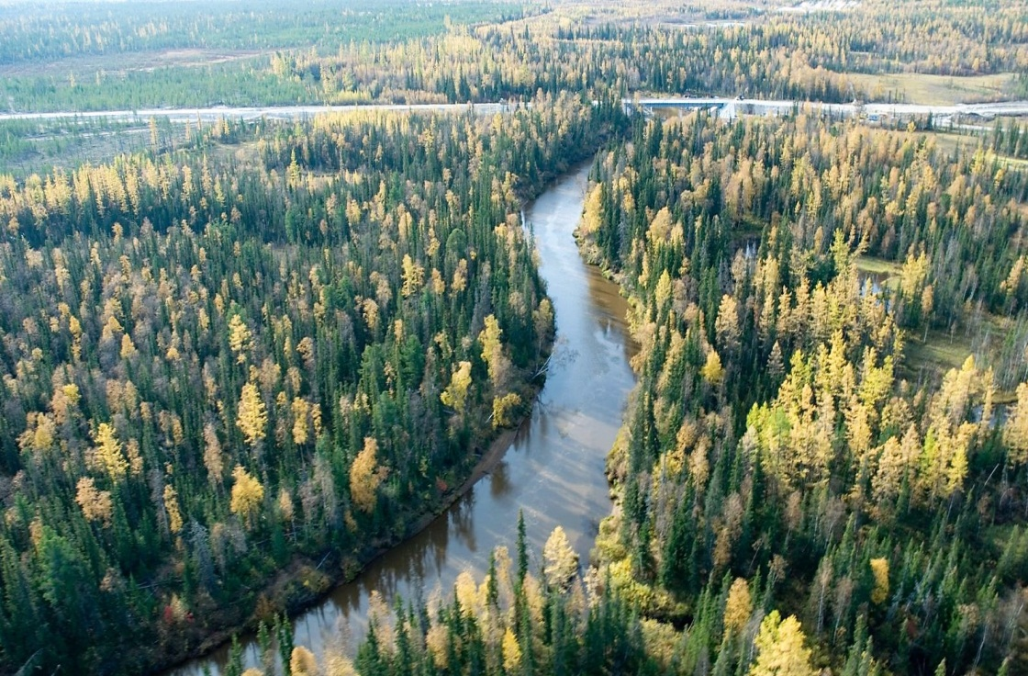
Югорский край, моя земля,
Родимые просторы!
У нас и реки, и луга,
Леса, холмы, озера.
И север есть у нас,
и юг,
Сады цветут на юге,
На севере снега вокруг –
Там холода и вьюги…

Slide 3
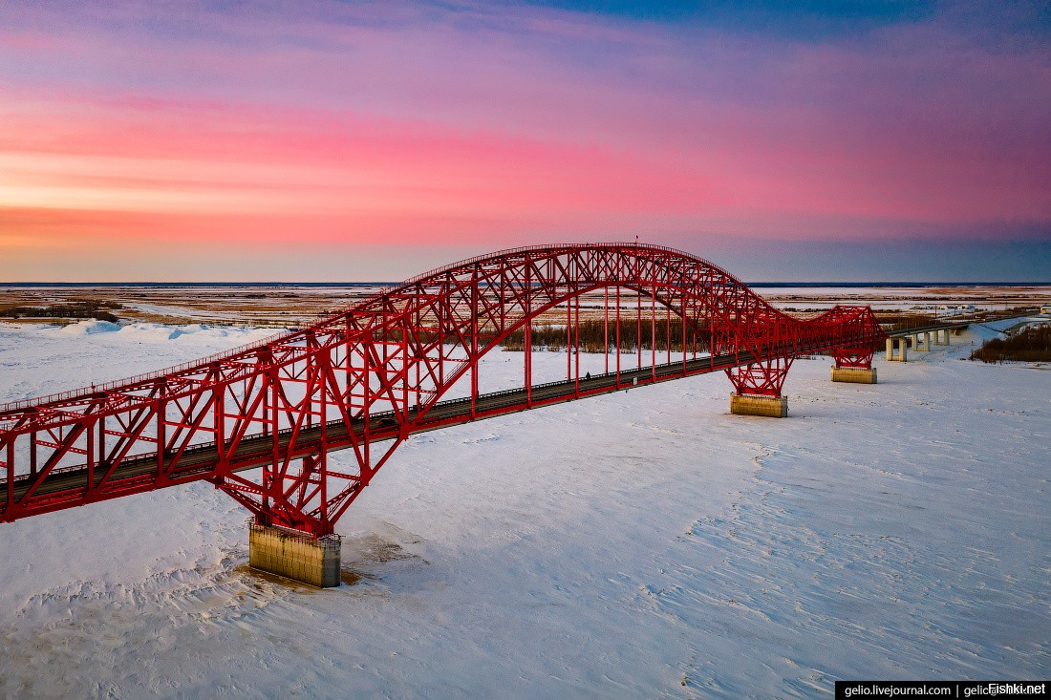
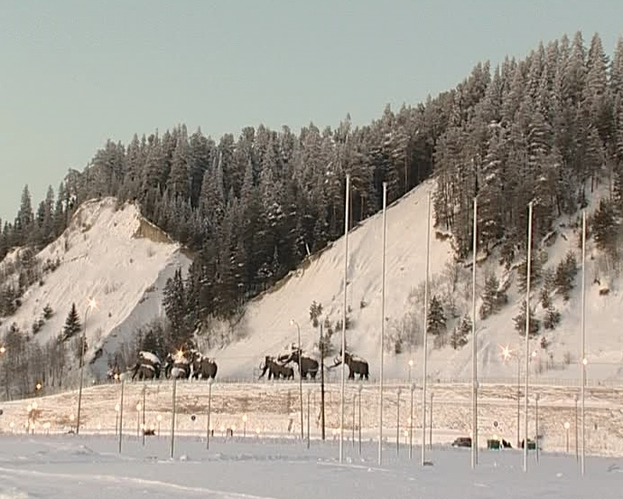
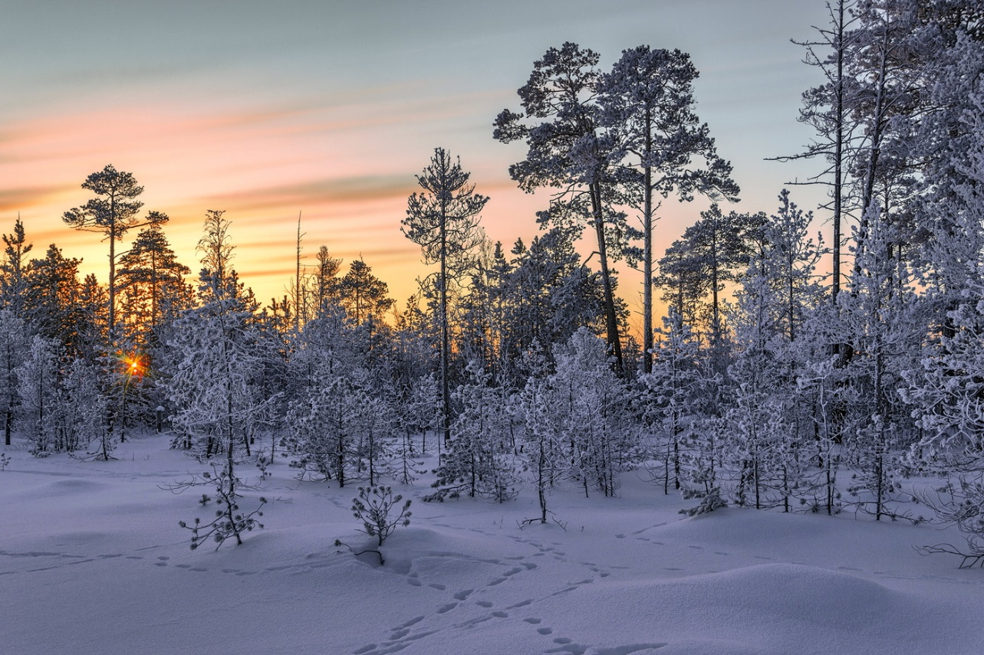
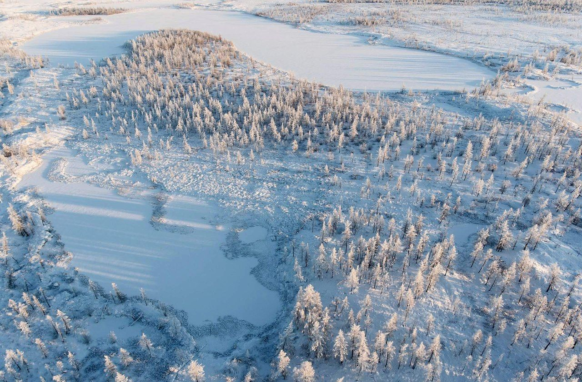
Наш округ разнообразен!
Холмы
Реки
Озера
Леса

Slide 4
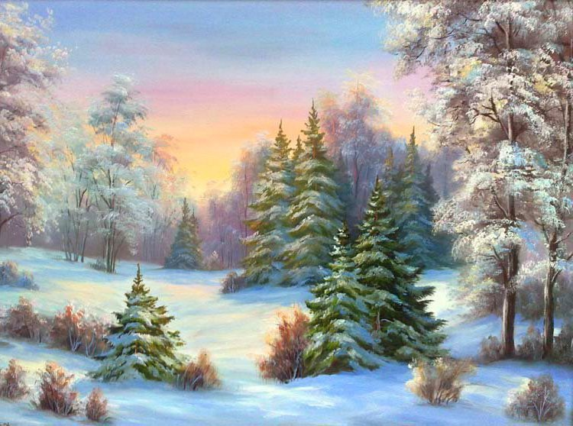
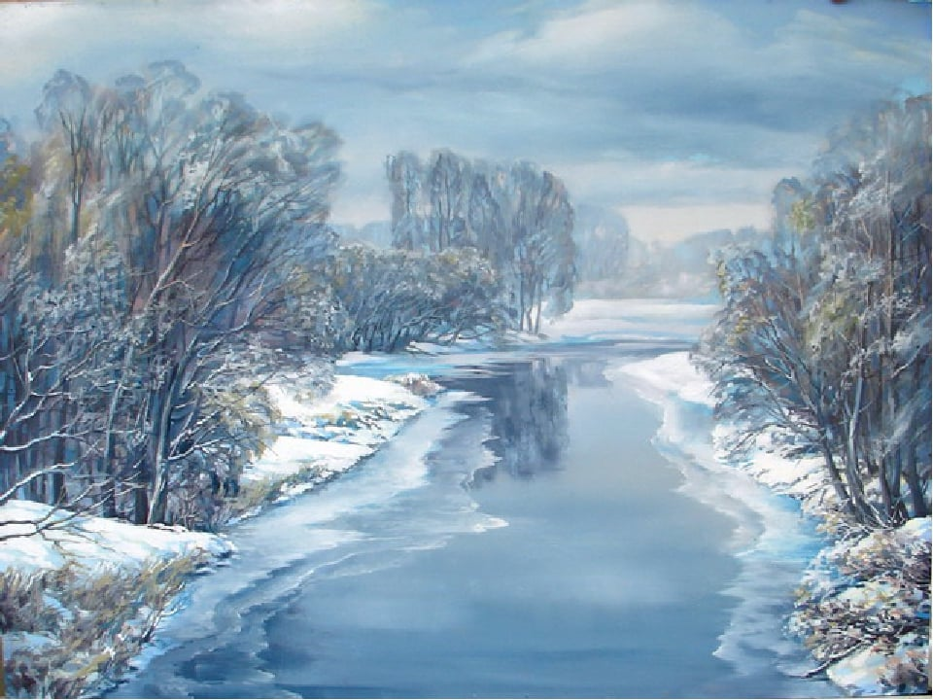
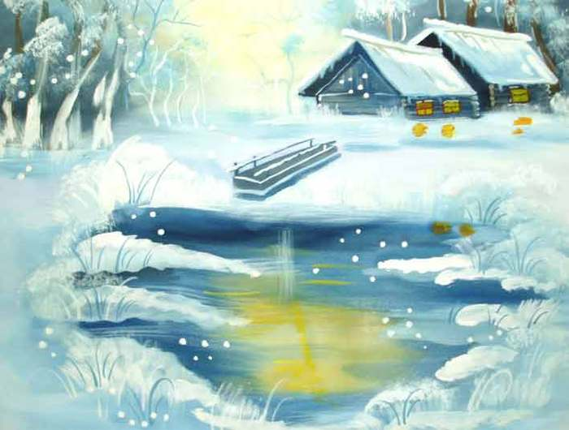
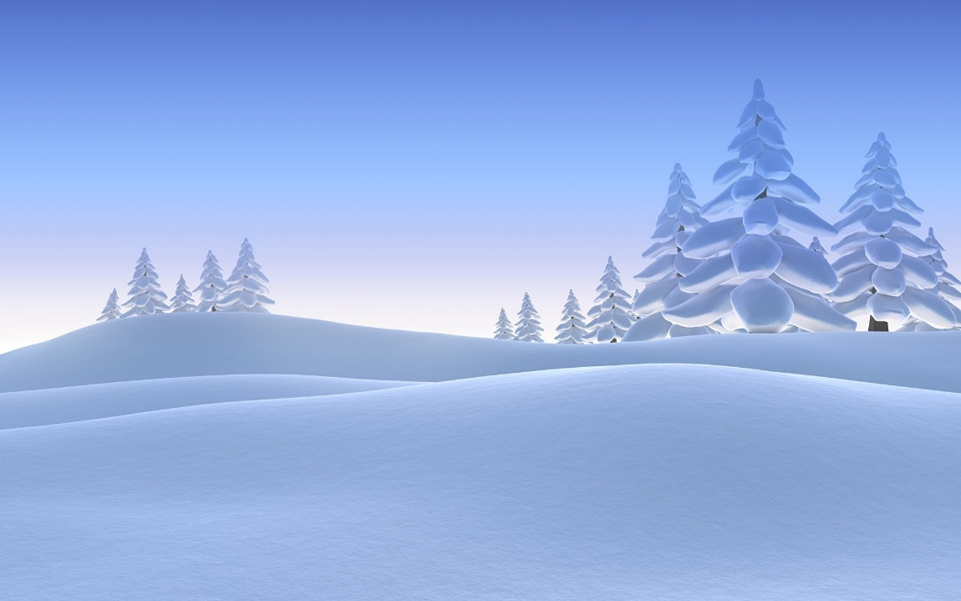
Задание: нарисовать зимние картины нашего округа.

